Slide 1

Modulo 8:
Uso dei media digitali e salute mentale
Scuola primaria

Slide 2
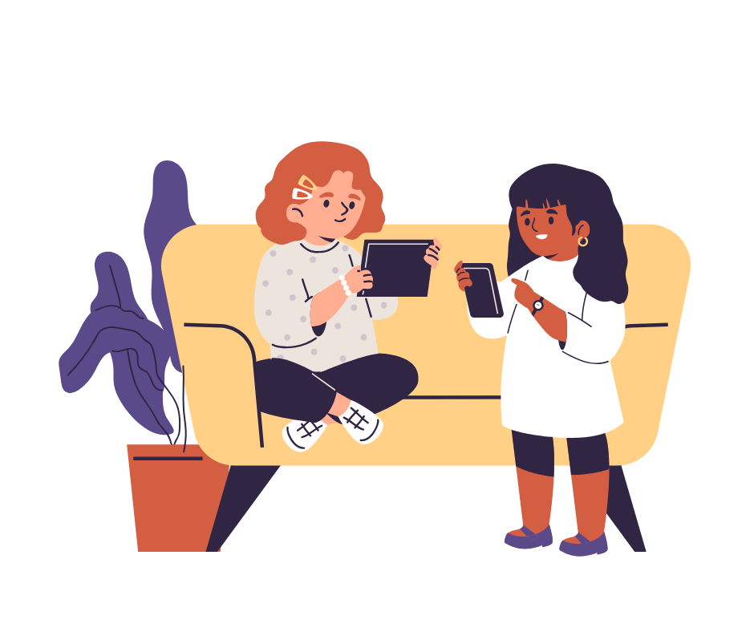
Perché imparare questo modulo?
I media digitali come telefoni, tablet, videogiochi e social network possono aiutarti a giocare, imparare e restare in contatto con gli altri.
Ma possono anche influenzare il tuo sonno, la tua concentrazione e le tue emozioni.
Qui scopriremo come usarli in modo che ci facciano stare bene, prendendoci cura della nostra salute e del nostro tempo.

Slide 3
Obiettivi
01
Riflettere su come utilizzi i media digitali
02
Scoprire quali cose sono positive e quali meno
03
Imparare perché è importante fare pause dagli schermi
04
Trovare modi per usarli in modo equilibrato
05
Sviluppare le proprie abitudini sane per sentirsi meglio

Slide 4
Quali media utilizzi ogni giorno?
Quale ruolo svolgono i media nella tua vita?
Cosa ti piace fare con essi?
Quali cose ti fanno sentire non così bene mentre li usi?
Quali attività ti piace fare senza schermi?

Slide 5
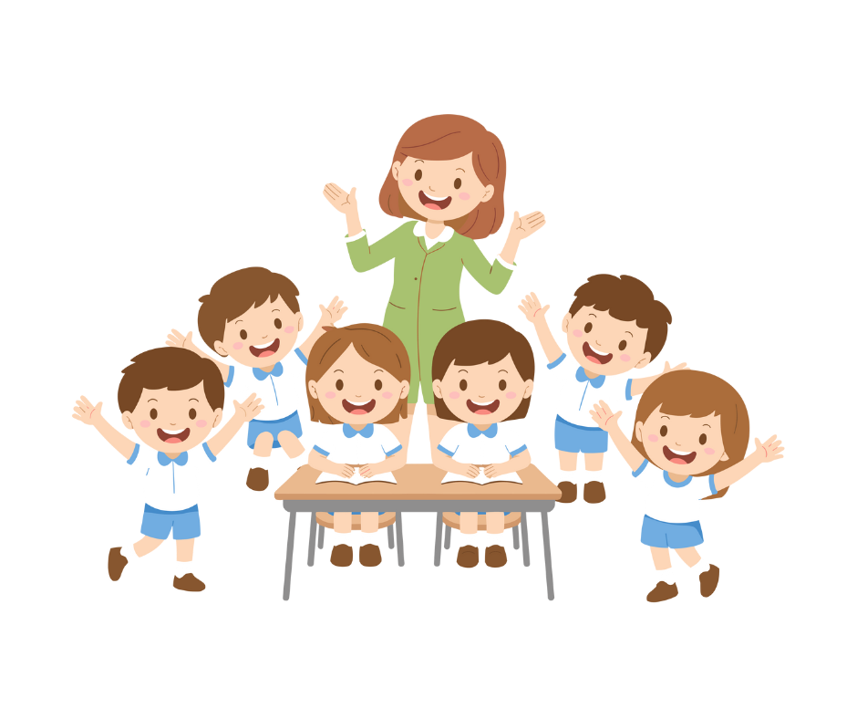
Parliamo insieme di come i media influenzano il nostro benessere.

Slide 6
Giorno 1
Diritti nel mondo
Attività 1.1
Media digitali e benessere

Slide 7
Materiali
  Oggetti simbolici
  Sedie in cerchio
  Lavagna
Cosa faremo?
Parliamo di come i media digitali influenzano la tua vita.
Ogni oggetto ci aiuta a riflettere e a condividere esperienze.

Slide 8
Ci porta a riflettere sui tempi e sulle abitudini nell’uso dei dispositivi.
Simboleggia la gestione del tempo e le pause nell’uso dei media.
Favorisce la discussione sulle attività senza media digitali.
Si riferisce a un sonno sano e a momenti senza schermi.
Rappresenta attività al di fuori di Internet.

Slide 9
Questa attività è salutare?

Slide 10
Questa attività è salutare?

Slide 11
Questa attività è salutare?

Slide 12
Quali media digitali utilizzi ogni giorno?

Slide 13
Attività 2.2
Gioco del dado – Emozioni legate ai media

Slide 14
Materiali
  Dado dei media
  Dado delle emozioni
  Lavagna
Cosa faremo?
Lanciamo i dadi e ogni combinazione serve a raccontare esperienze reali.
Insieme osserviamo quali emozioni positive e negative i media suscitano in noi.

Slide 15
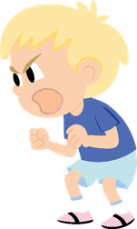


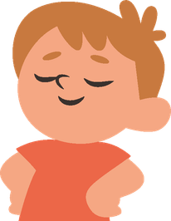
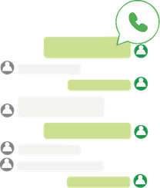
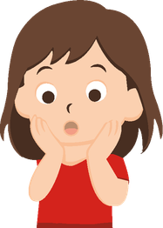
Lanciamo i dadi e ogni combinazione serve a raccontare esperienze reali.
Guardare video sulle ingiustizie mi fa arrabbiare.
+
=
Ballare e ascoltare musica mi fa sentire molto bene.
+
=
Mi sorprende parlare con qualcuno che è molto lontano.
+
=

Slide 16
Giorno 2
Uso sano dei media digitali
Attività 2.1
Tempi di utilizzo dei media digitali

Slide 17
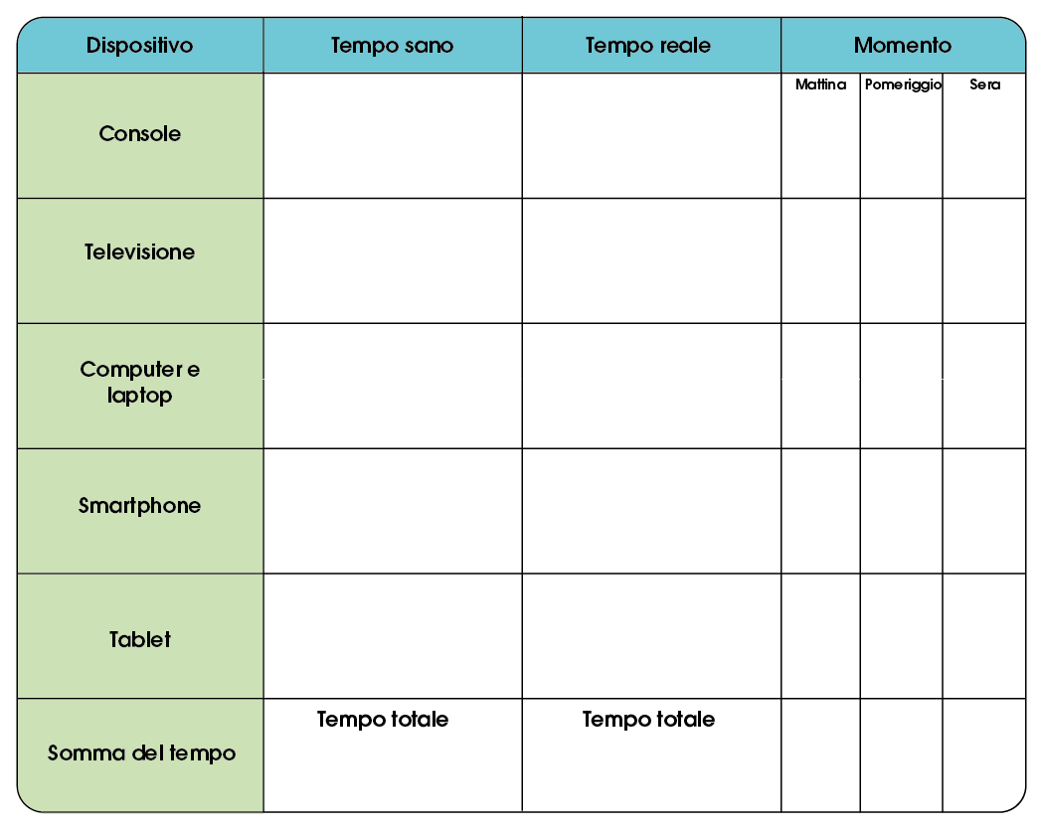
Quando e per quanto tempo utilizzi ogni giorno il tuo tablet o il tuo cellulare?
Materiali
  Sedie in cerchio
  Lavagna
  Opzionale: poster da parete
Cosa faremo?
Riflettiamo su quando e per quanto tempo utilizziamo cellulari o tablet.

Slide 18
Einvernehmlich vereinbart
2h
X
30 Minuten
X
15 Minuten
X
1h
X
Gesamtzeit

Slide 19
Attività 2.2
Gioco del dado – Emozioni dei media

Slide 20
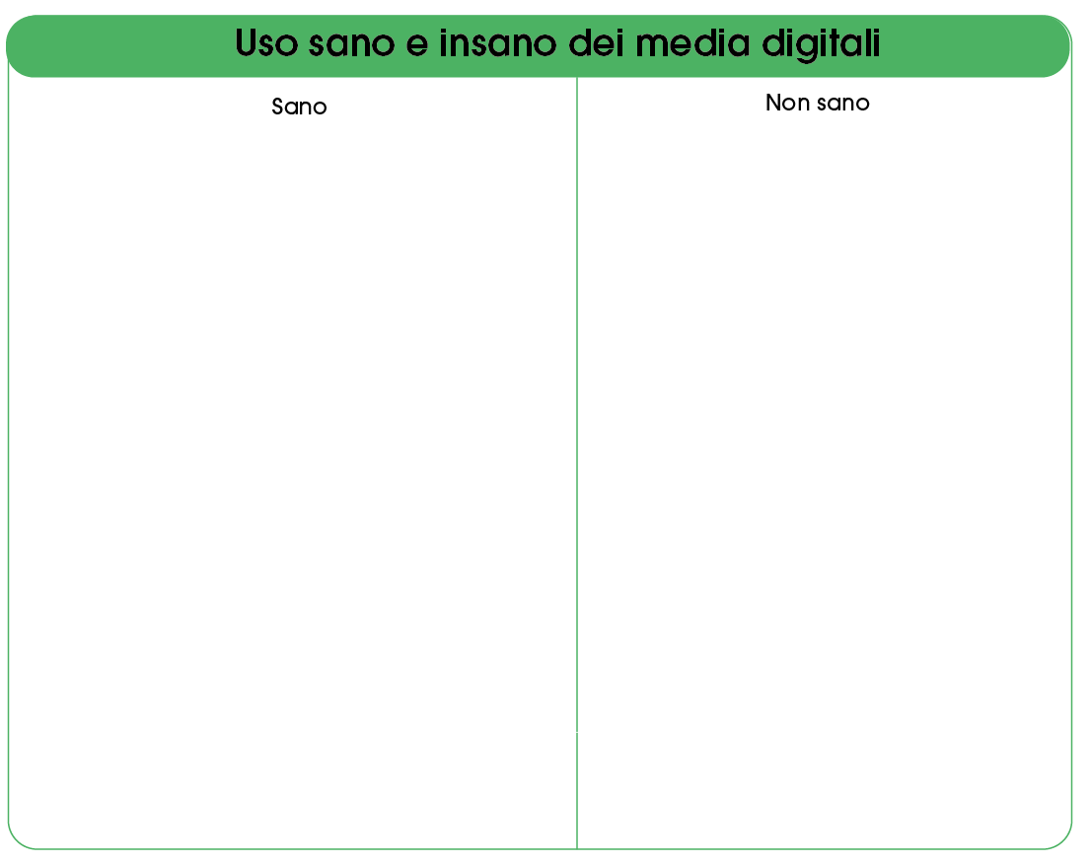
Materiali
  Carte con situazioni
  (Opzionale) lavagna dei pesi ed etichette per “sano” e “non sano”
Cosa faremo?
In piccoli gruppi classifichiamo diverse situazioni di utilizzo dei media digitali.

Slide 21
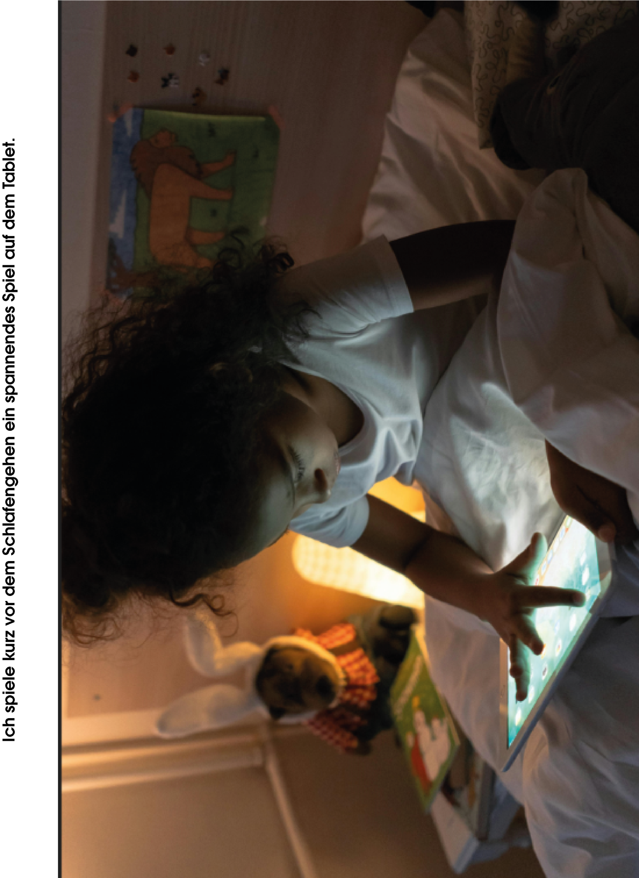
Gioco a un gioco avvincente sul tablet proprio prima di andare a dormire.

Slide 22
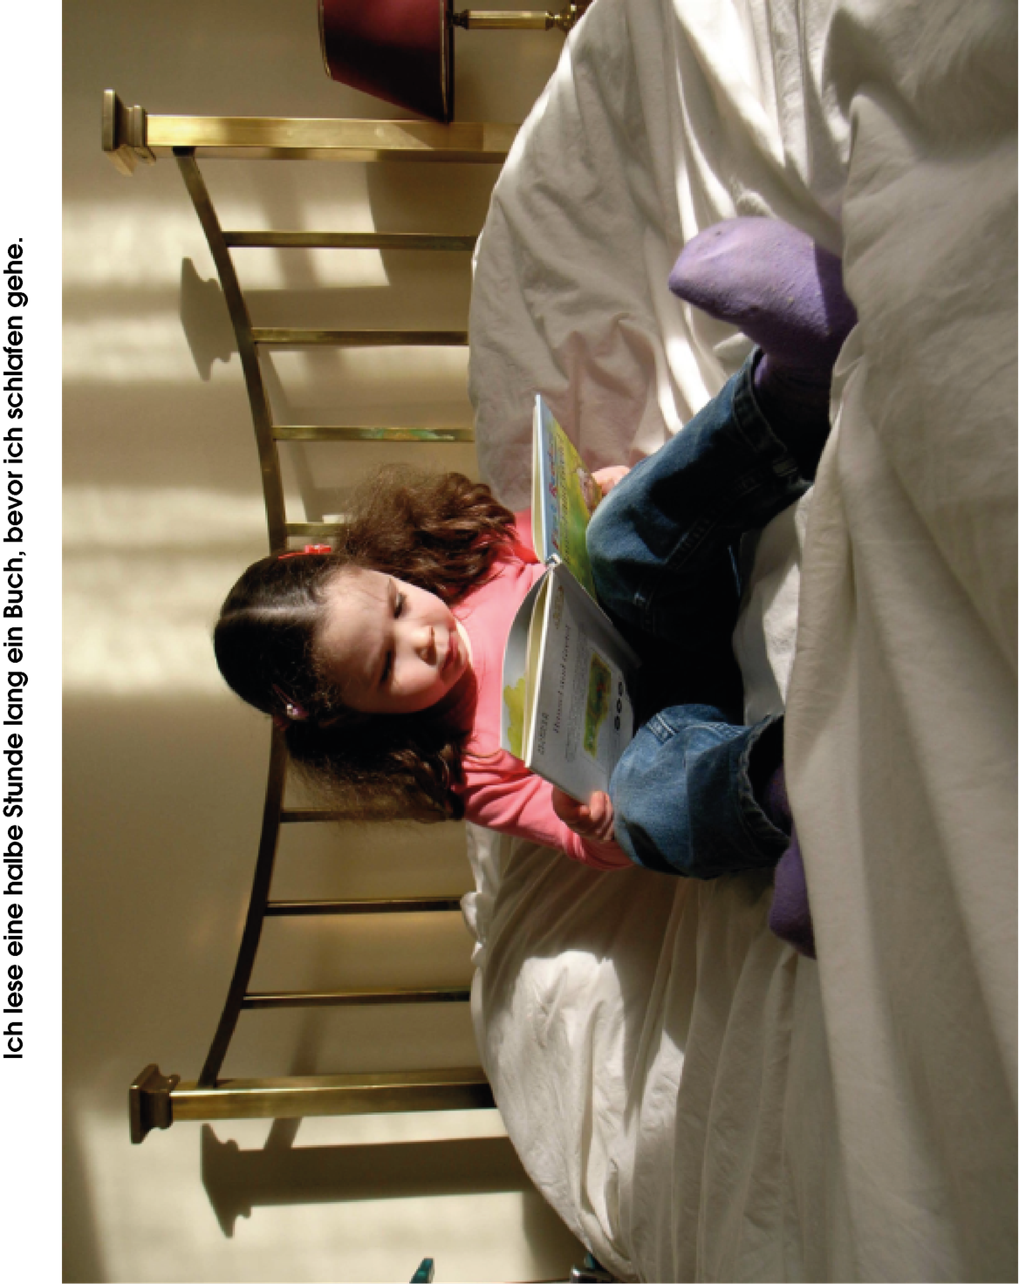
Leggo un libro per mezz'ora prima di andare a letto.

Slide 23
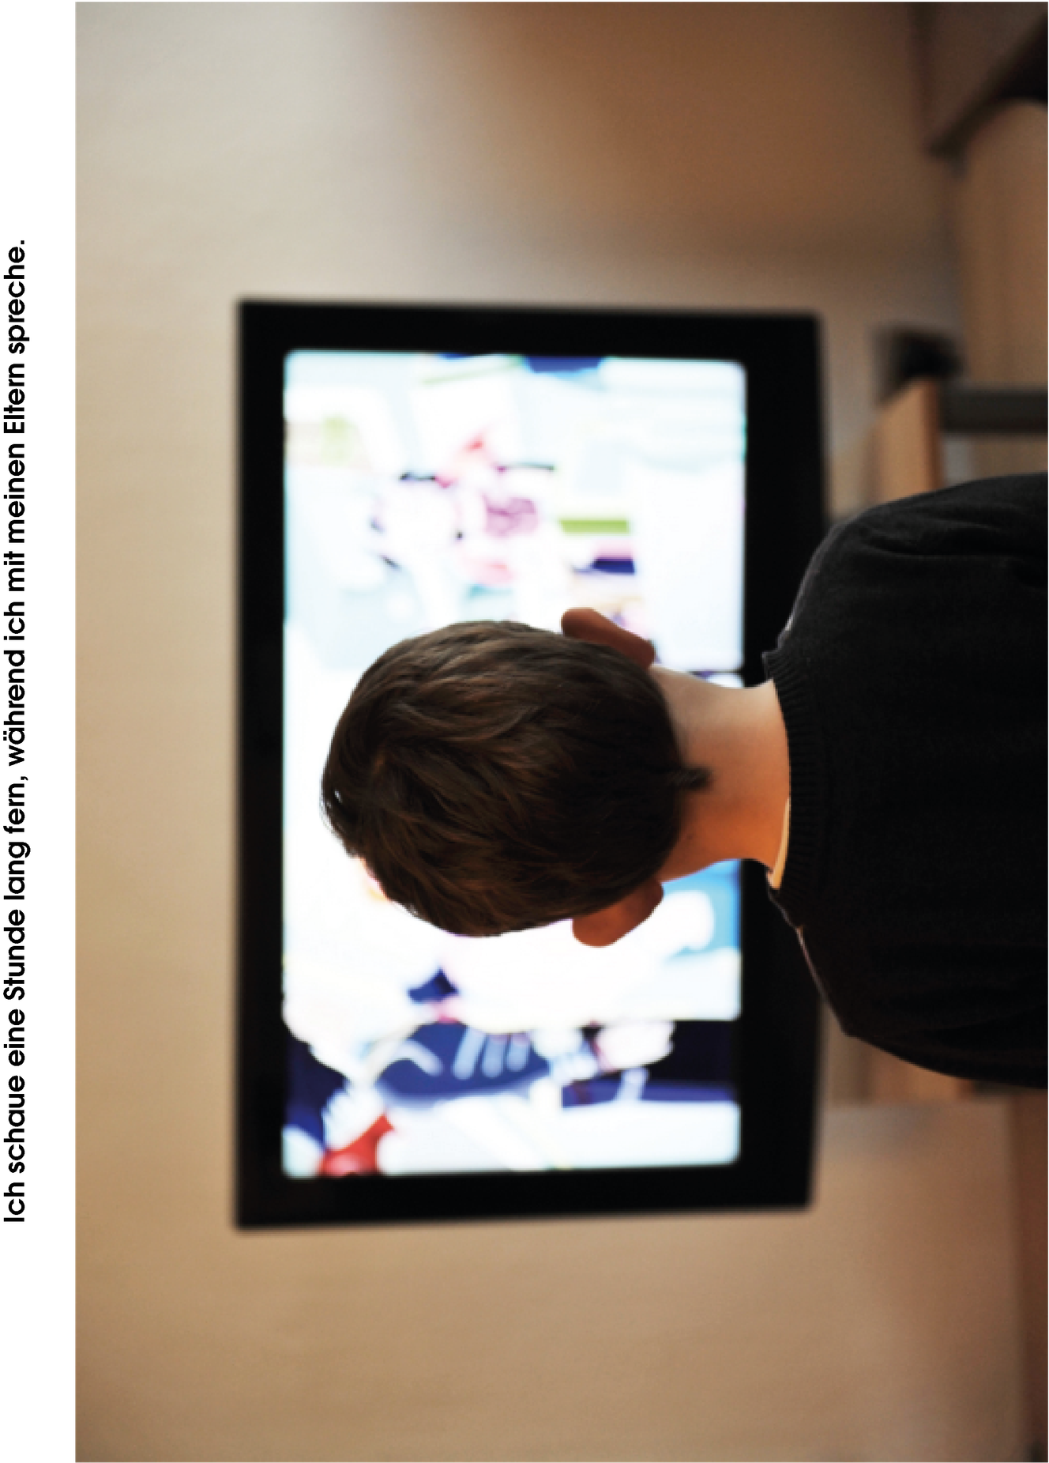
Guardo la TV per un'ora mentre parlo con i miei genitori. Seduto al tavolo
da pranzo.

Slide 24
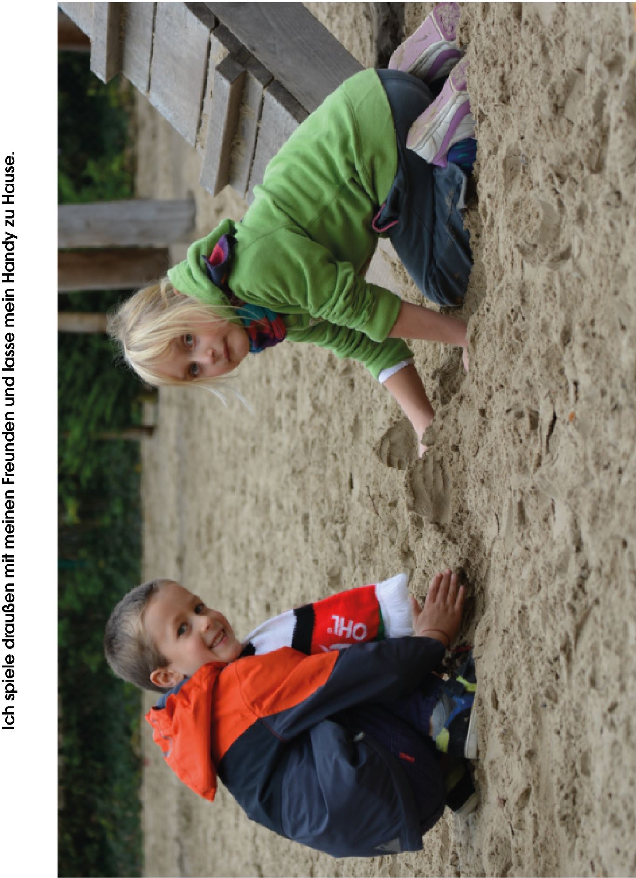
Gioco all'aperto con i miei amici e lascio il cellulare a casa.

Slide 25
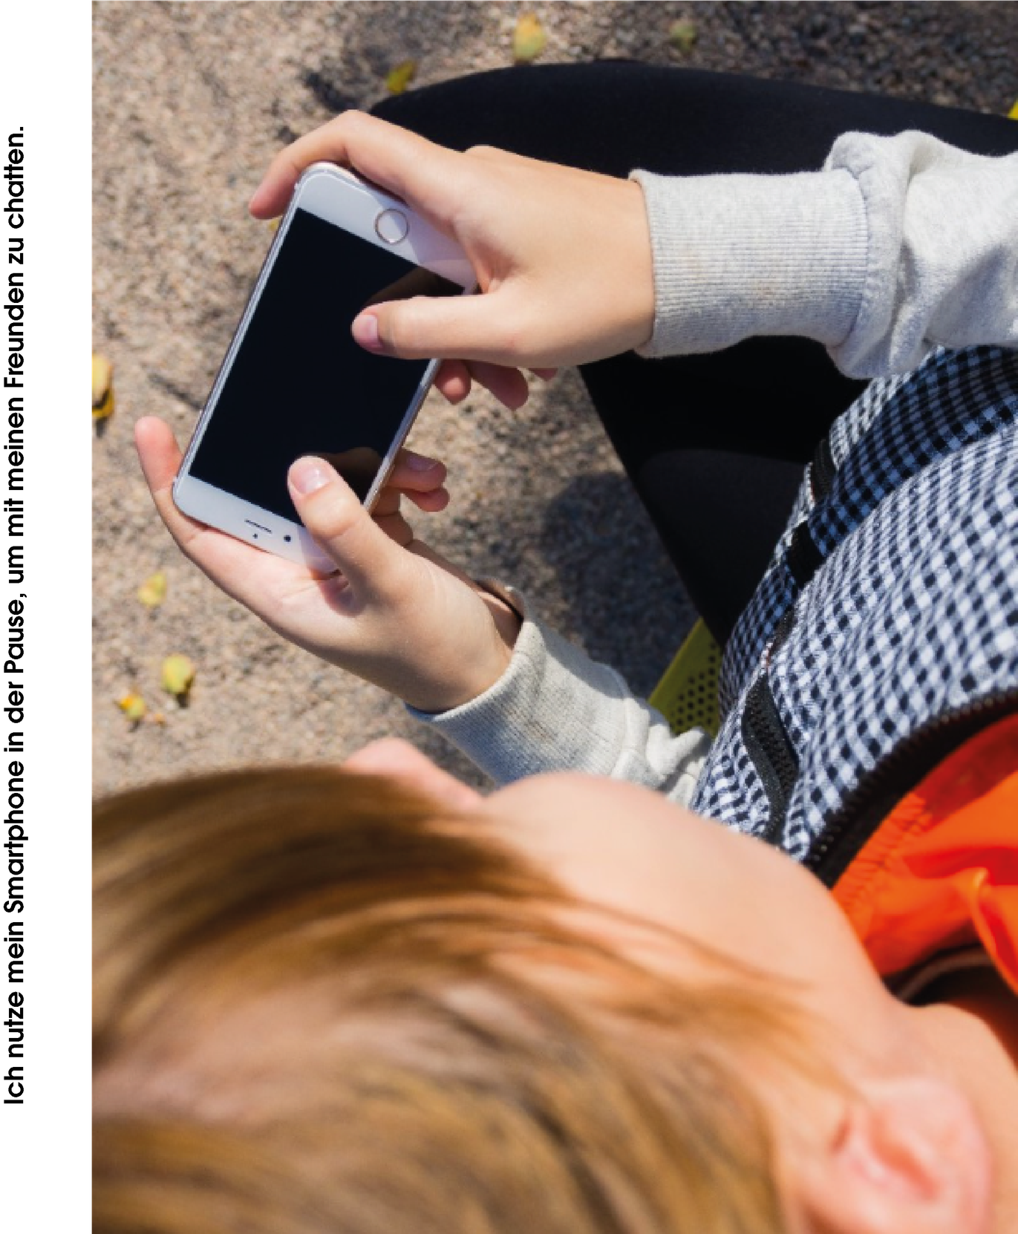
Durante la pausa uso il mio smartphone per chattare con i miei amici

Slide 26
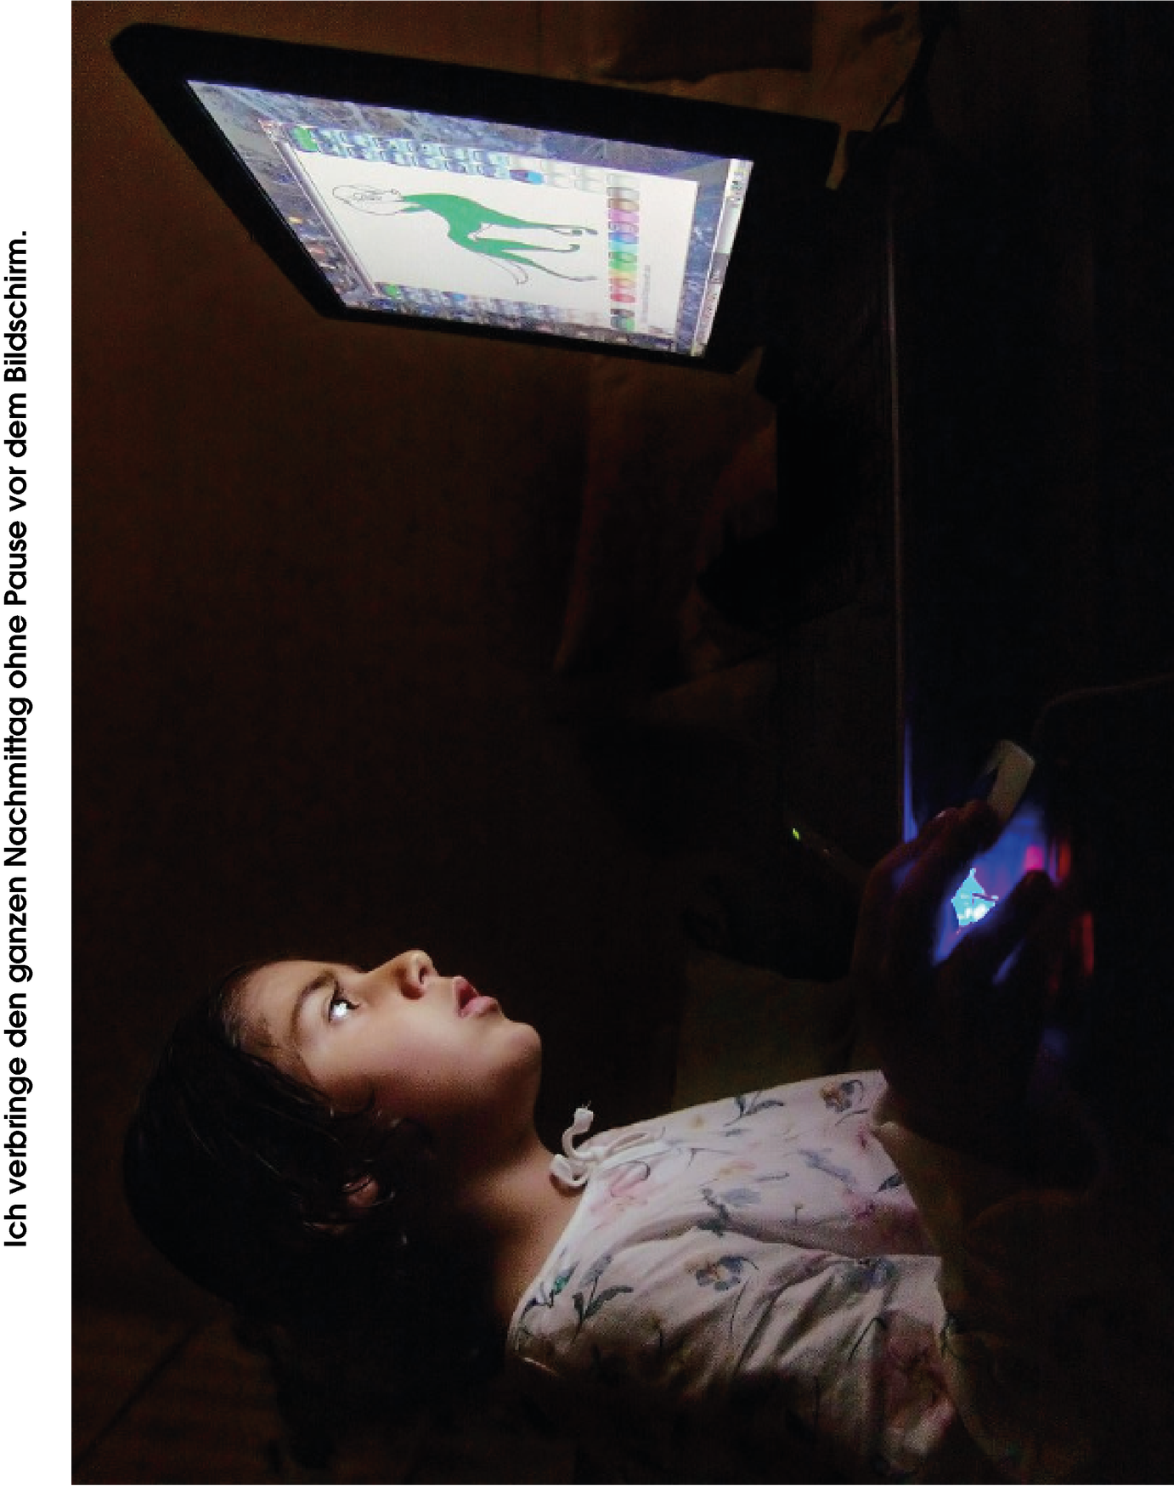
Passo tutto il pomeriggio davanti allo schermo senza sosta

Slide 27
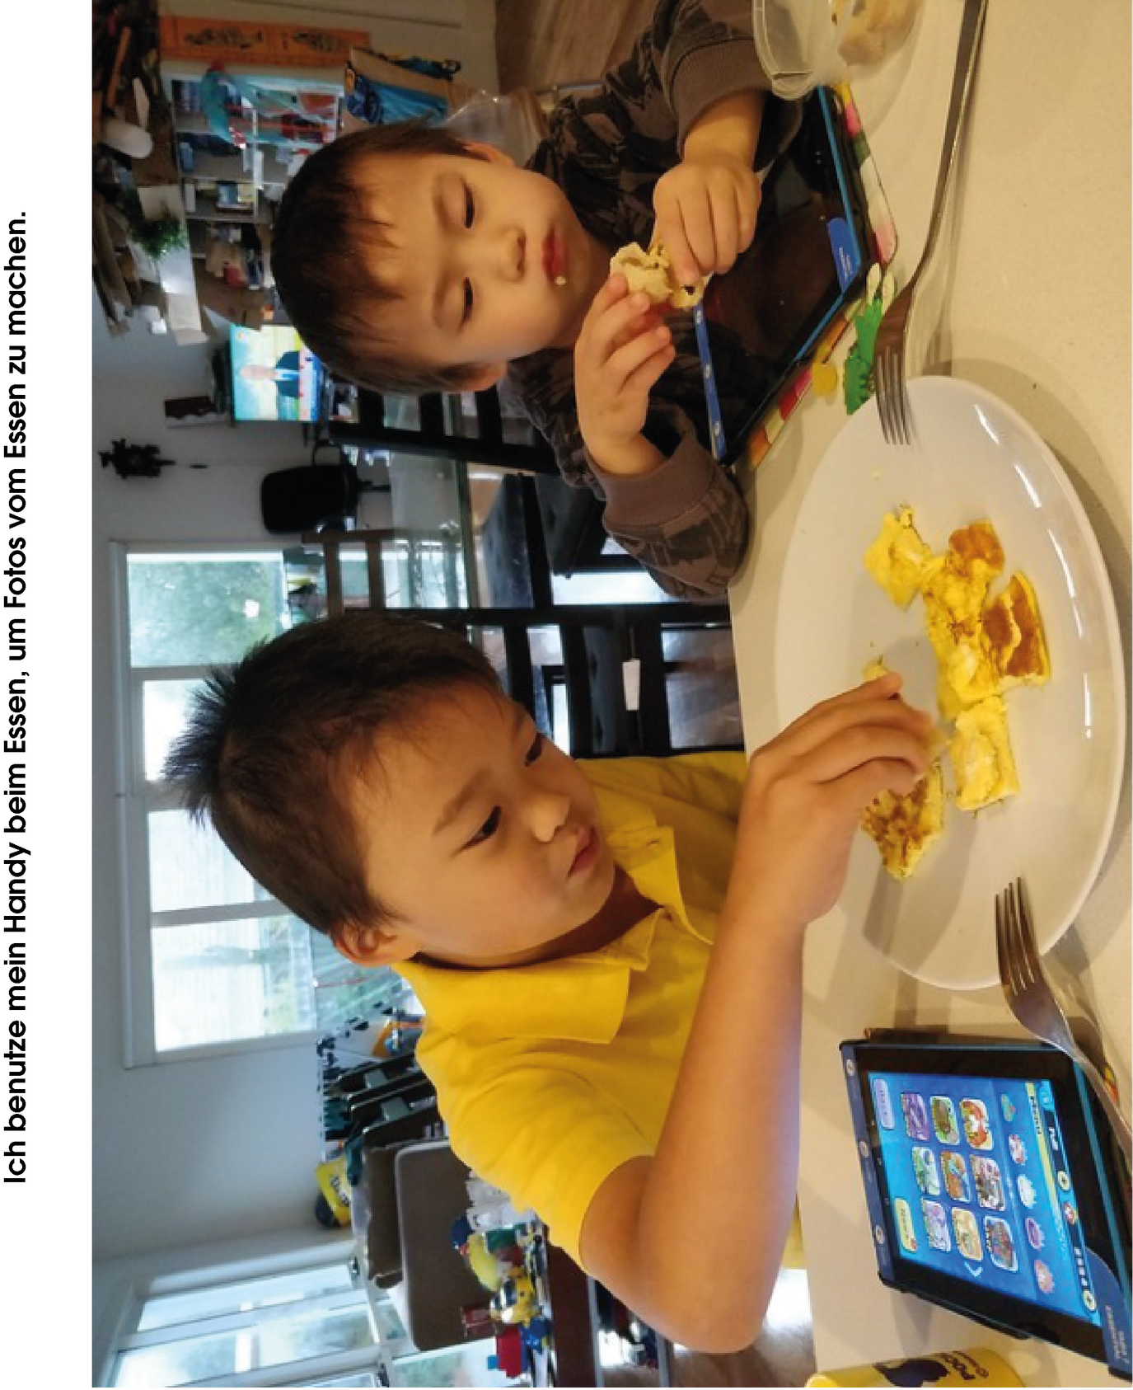
Mentre mangio uso il cellulare per scattare foto al cibo

Slide 28
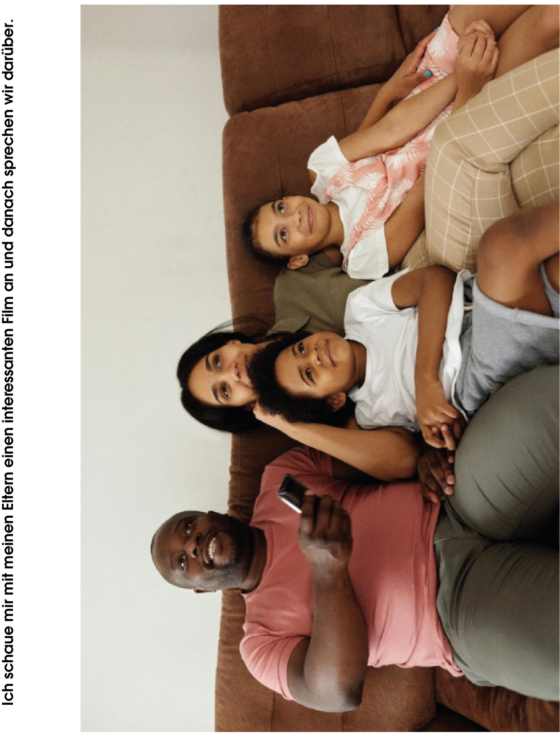
Guardo un film interessante con i miei genitori e poi ne parliamo

Slide 29
Giorno 3
Riflessione e sane abitudini mediatiche
Attività 3.1
Esperienze mediatiche

Slide 30
Materiali
  Sedie disposte in cerchio o semicircolo
  Lavagna e pennarelli / gesso
Cosa faremo?
Condividiamo esperienze su come utilizziamo i media e su come ci fanno sentire.
Quando e come utilizzi i media di comunicazione e come ti senti al riguardo?

Slide 31
Quante ore trascorri davanti a uno schermo?
Cosa fai quando non li utilizzi?
Tempo
Cosa succede quando passi molto tempo online?
Cosa potresti fare per riposarti di più?
L’equilibrio fa anche parte del benessere.

Slide 32
Quali regole esistono?
Quali ti aiutano a sentirti meglio?
Le nostre regole digitali
Quali regole trovi difficili da seguire?
Quali nuove regole proporresti?
L’equilibrio fa anche parte del benessere.

Slide 33
Attività 3.2
Zone e tempi senza media

Slide 34
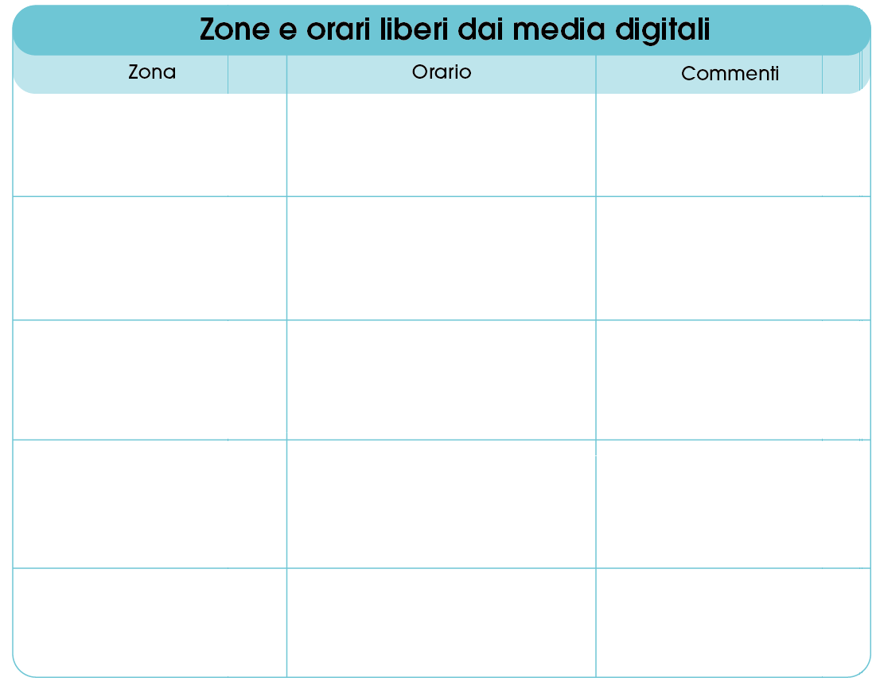
Materiali
  Cartone
  Pennarelli
  Nastro adesivo
  Lavagna
  (Opzionale) stampa “Zone e tempi senza media”
Cosa facciamo?
In gruppi realizziamo poster con proposte per zone e tempi senza media.

Slide 35
Essbereich
13:00 – 15:00
Ein Moment, um in Ruhe zu essen.
Damit wir uns besser konzentrieren und lernen können, legen wir Handys und Tablets weg.
Während des
Unterrichts
Beim Ankommen in der Schule
Bevor wir nach Hause gehen
Zeit, um uns zu organisieren, über den Tag nachzudenken und uns ohne Handys zu verabschieden.
Die ersten und letzten 15 Minuten des Tages
Ein Ort, um uns zu entspannen, zu atmen und ohne Bildschirme zur Ruhe zu kommen.
Beim Ankommen in der Schule
Immer wenn wir es brauchen

Slide 36
Attività 3.2
Riflessione finale e impegno personale

Slide 37
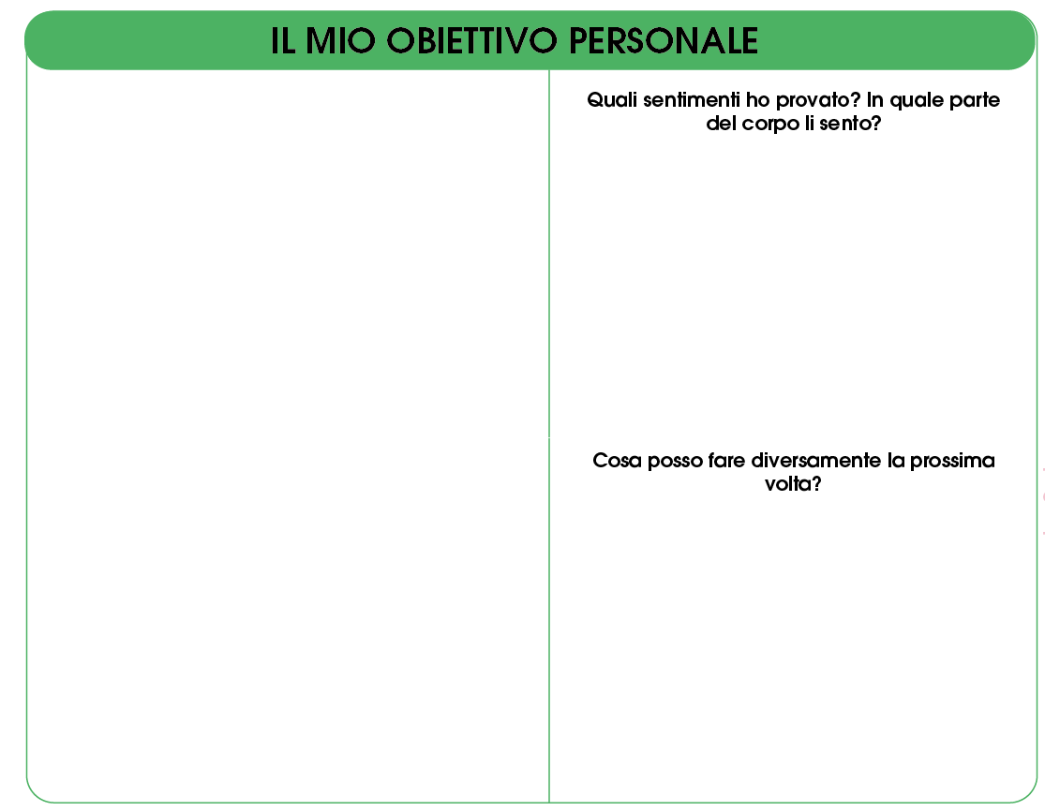
Materiali
  Cartone
  Pennarelli
  Nastro adesivo
  Lavagna
  (Opzionale) stampa “Il mio obiettivo personale”
Cosa facciamo?
In gruppi realizziamo poster con proposte per zone e tempi senza media.

Slide 38
Pensiamo a un obiettivo personale.
Puoi disegnarlo, scriverlo o usare adesivi.
Il mio obiettivo è…
  Gioia 😊
  Nervosismo 😬
  Rabbia 😡
  Stanchezza 😴
  Occhi
  Testa
  Pancia
  Mani
  Usare il cellulare solo quando ne ho bisogno
  Non usare schermi prima di andare a dormire
  Fare pause quando uso gli schermi
  Non arrabbiarmi quando devo mettere via il tablet
  Giocare più tempo senza schermi
  Usare Internet in modo rispettoso
  Chiedere aiuto a un adulto quando qualcosa mi fa sentire a disagio
La prossima volta che uso gli schermi, posso…
  Smettere quando mi sento stanco
  Avvisare prima di mettere via il dispositivo
  Rispettare il tempo concordato
  Scegliere giochi adatti
  Fare un’altra attività quando mi annoio

Slide 39
Pensa e rispondi…
Che cosa ho imparato sulla mia relazione con i media digitali?
Quale emozione voglio provare quando li utilizzo?
Cosa posso fare per migliorare le mie abitudini digitali?
I media digitali fanno parte della mia vita, ma sono io a decidere come utilizzarli.

Slide 40
Attività complementari
Attività 4.1
Diario sui media digitali

Slide 41
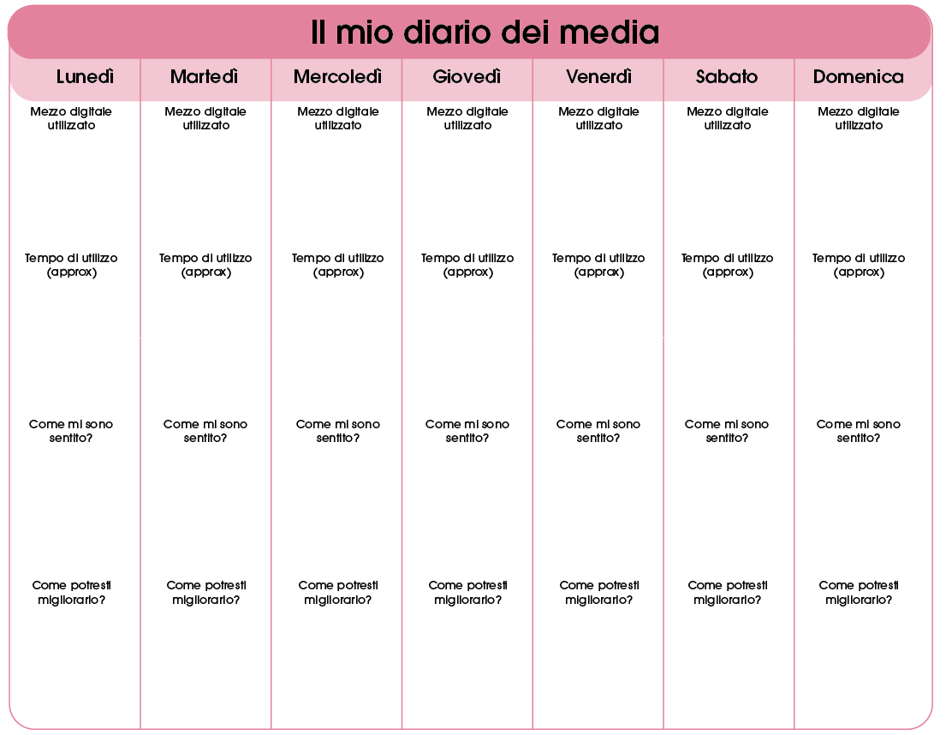
Materiali
  Modello di diario
  Matite
  Pennarelli
Cosa facciamo?
Per una settimana annotiamo quali media utilizziamo, quanto tempo vi dedichiamo e come ci fanno sentire.

Slide 42
Per una settimana annotiamo:
  Quale mezzo ho utilizzato
  Quanto tempo l’ho utilizzato
  Come mi sono sentito/a
Tablet
Cellulare
Televisione
Musica
Videogiochi
Videogiochi
Tablet
30 m
30 m
15 m
1 h
30 m
40 m
15 m
Felice
Nervoso
Arrabbiato
Stanco
Triste
Irritato
Allegro

Slide 43
Attività complementari
Attività 4.2
Teatro su situazioni digitali

Slide 44
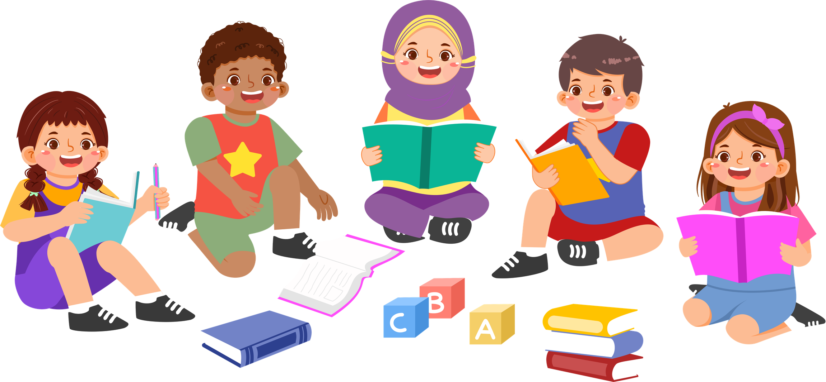
Materiali
  Carte con situazioni
  Spazio libero in aula
Cosa facciamo?
In gruppi rappresentiamo scene sull’uso dei media digitali e cerchiamo alternative migliori per ogni situazione.

Slide 45
Leggo un libro per mezz'ora prima di andare a letto.

Slide 46
Guardo la TV per un'ora mentre parlo con i miei genitori. Seduto al tavolo
da pranzo.

Slide 47
Durante la pausa uso il mio smartphone per chattare con i miei amici

Slide 48
Passo tutto il pomeriggio davanti allo schermo senza sosta

Slide 49
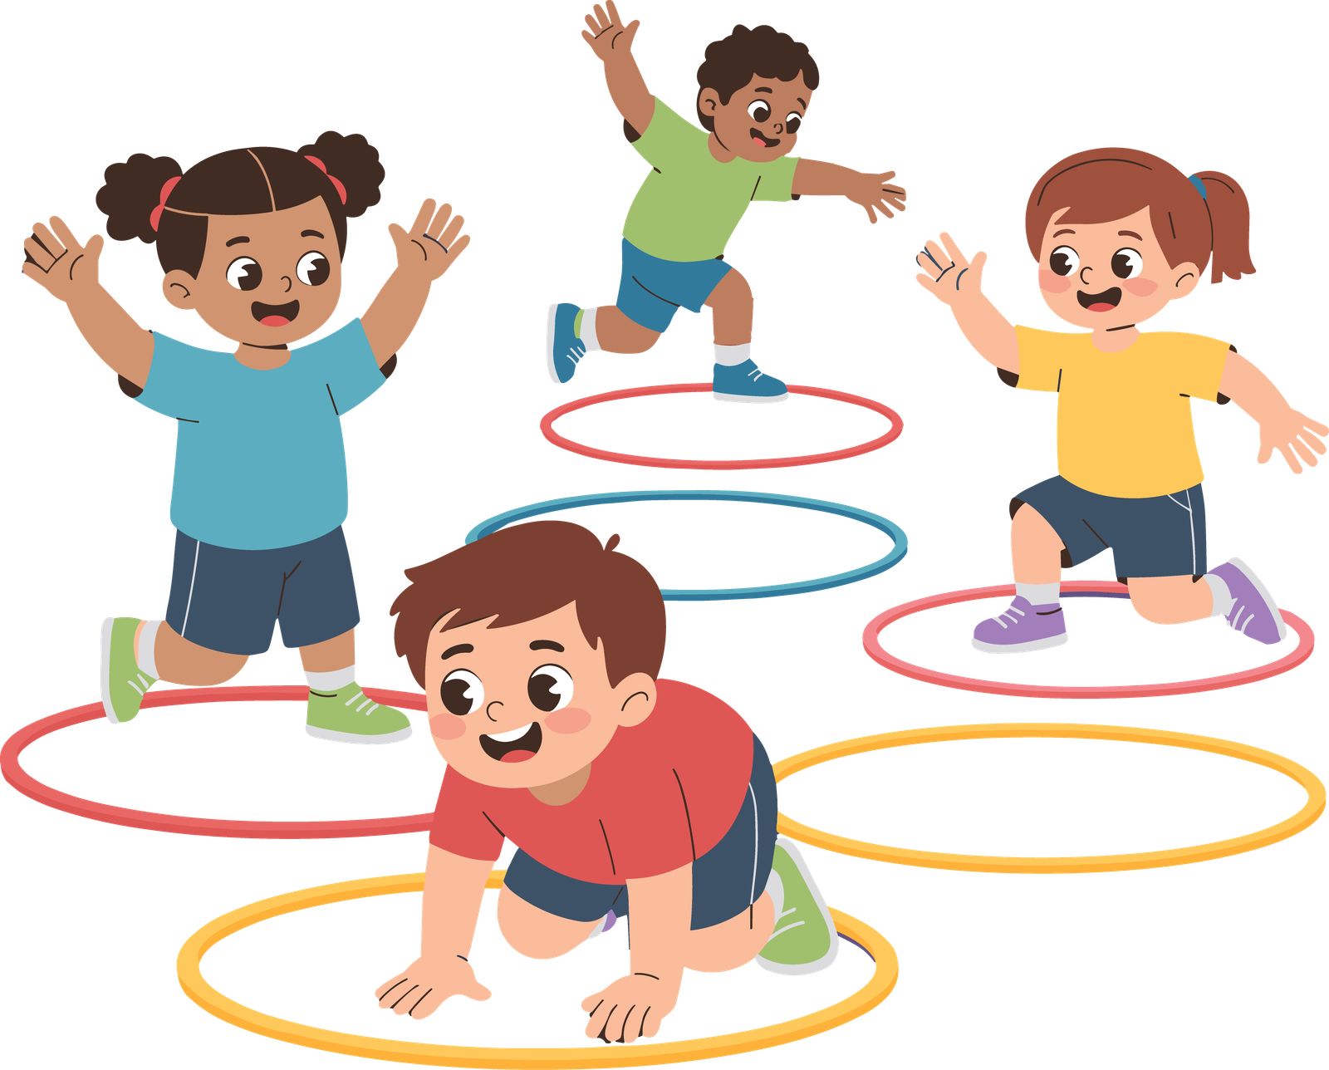
I media digitali fanno parte della tua vita,
ma puoi imparare a usarli in modo che ti facciano bene.
Ogni persona può trovare il proprio equilibrio tra schermi e attività senza schermi.
La cosa più importante: presta attenzione al tuo sonno, al tuo tempo e alle tue emozioni.

Slide 50


